Slide 1

第六节 高阶线性微分方程
第十一章
(Higher linear differential equation)
一、二阶线性微分方程举例
二、二阶线性微分方程的解的结构
三、非齐次线性方程与
其对应齐次方程解的关系
四、小结与思考练习

Slide 2


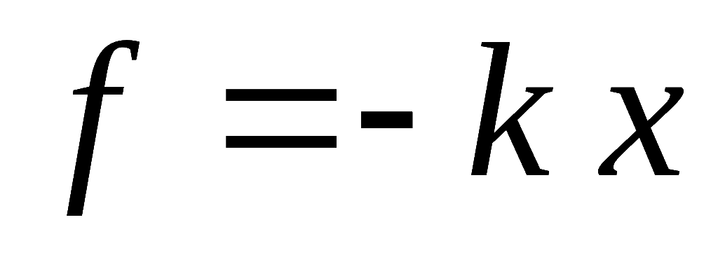
一、二阶线性微分方程举例
例1 质量为m的物体自由悬挂在一端固定的弹簧上,
当重力与弹性力抵消时, 物体处于 平衡状态,
若用手向
下拉物体使它离开平衡位置后放开,
物体在弹性力与阻
力作用下作往复运动,
阻力的大小与运动速度
成正比, 方向相反.
建立位移满足的微分方程.
解:
取平衡时物体的位置为坐标原点,
建立坐标系如图.
设时刻 t 物位移为 x(t).
(1) 自由振动情况.
物体所受的力有:
弹性恢复力
(虎克定律)

Slide 3
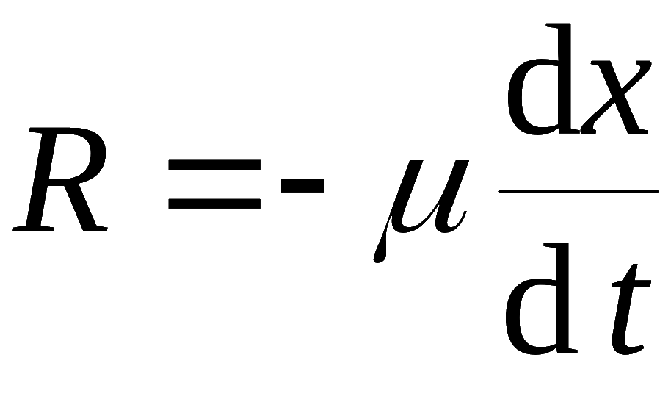
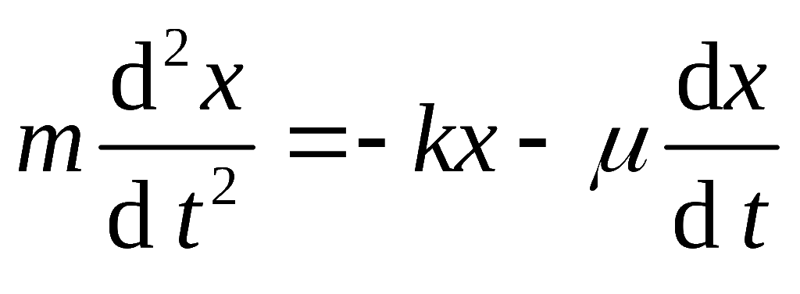
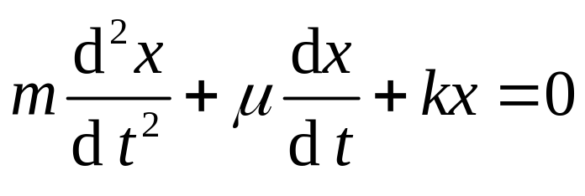
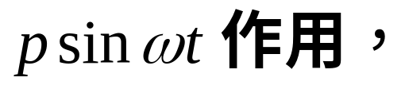
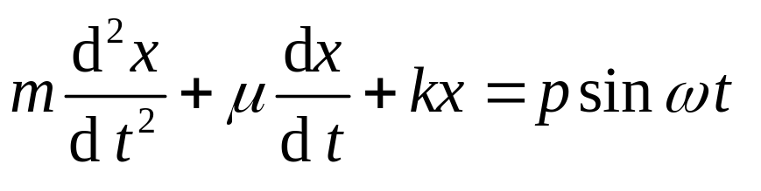
阻力
据牛顿第二定律得
即
这就是在有阻尼的情况下，描述物体自由振动的方程。
(2) 强迫振动情况.
若物体在运动过程中还受铅直外力
则得强迫振动方程:

Slide 4
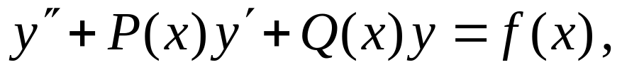

可以看出，自由振动和强迫振动的微分方程都是二阶微分方程而且未知函数及其各阶导数都是一次幂的，
我们把这种方程称为二阶线性微分方程。
其一般形式可
表示为
n 阶线性微分方程的一般形式为
时, 称为非齐次的方程
时, 称为齐次的方程.

Slide 5
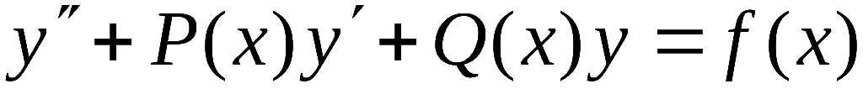
n 阶线性微分方程的一般形式为
时, 称为非齐次的方程
时, 称为齐次的方程.
二阶线性微分方程

Slide 6



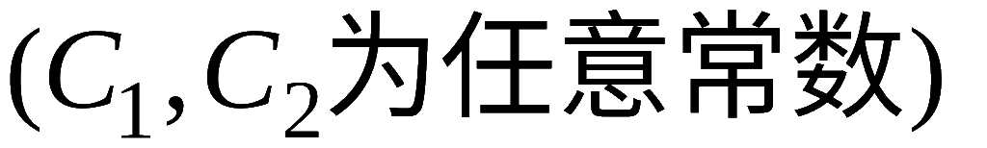










二、线性齐次方程解的结构
定理1
是二阶线性齐次方程
的两个解,
也是该方程的解.
(叠加原理)
证:
代入方程左边, 得
证毕

Slide 7

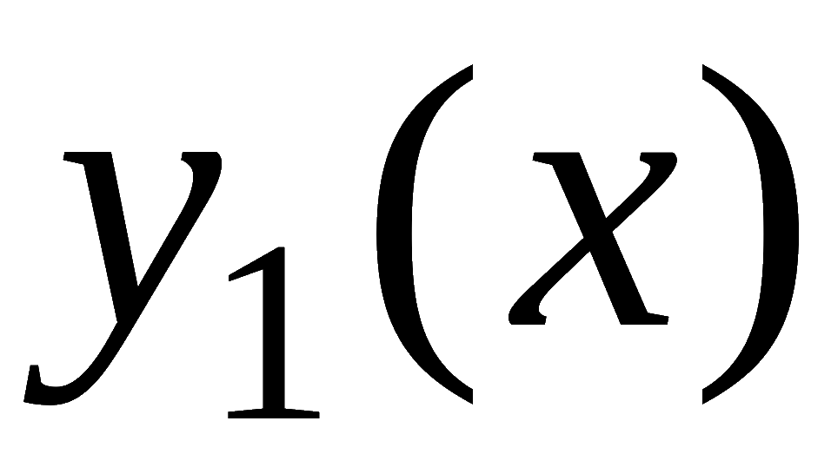
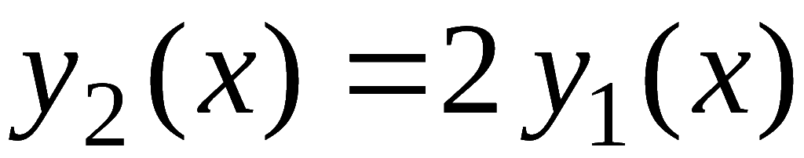
说明:
不一定是所给二阶方程的通解.
例如,
是某二阶齐次方程的解,
则
也是齐次方程的解
但是
并不是通解
为解决通解的判别问题,
下面引入函数的线性相关与
线性无关概念.

Slide 8

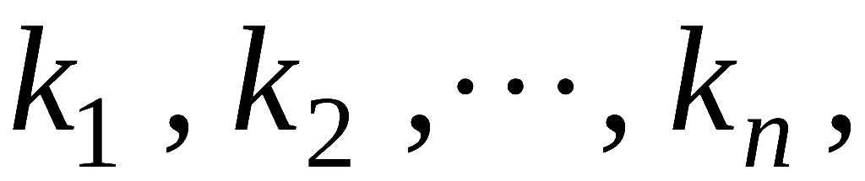
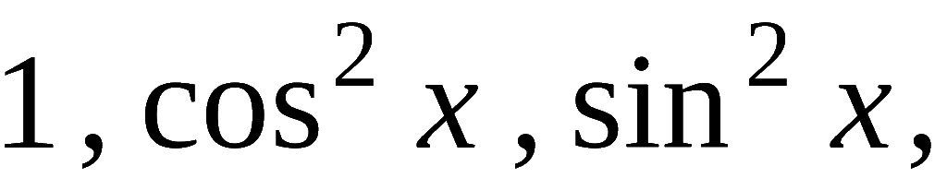
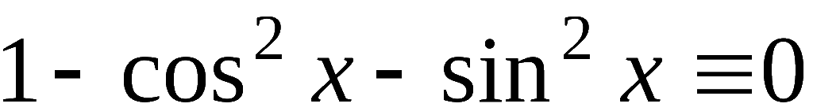
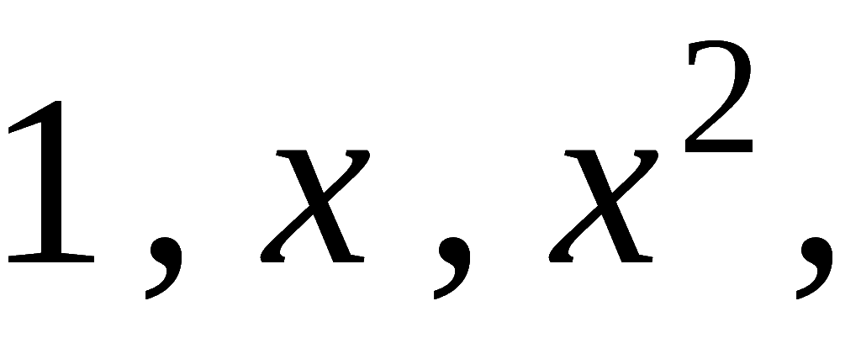
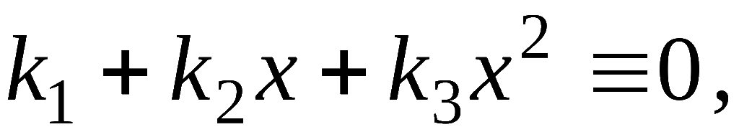
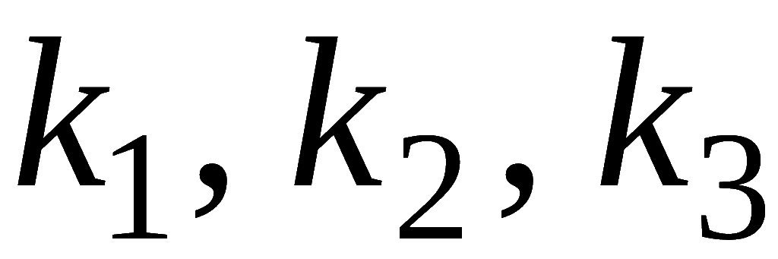
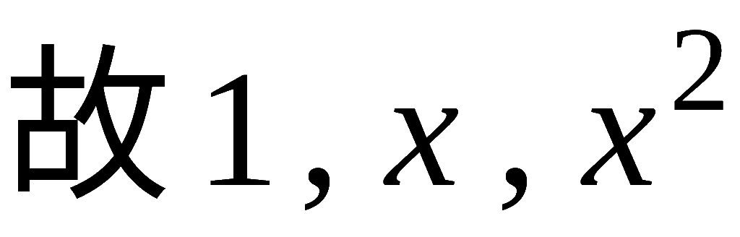
定义
是定义在区间 I 上的
n 个函数,
若存在不全为 0 的常数
使得
则称这 n个函数在 I 上线性相关,
否则称为线性无关.
例如，
在(−∞ , +∞ )上都有
故它们在任何区间 I 上都线性相关;
又如，
若在某区间 I 上
则根据二次多项式至多只有两个零点 ,
可见
必需全为 0 ,
在任何区间 I 上都 线性无关.

Slide 9
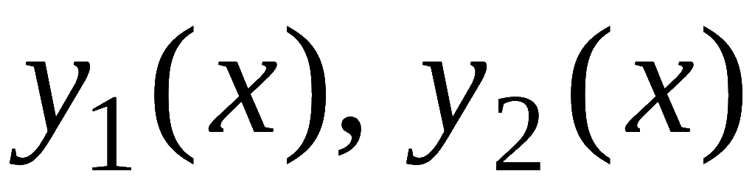
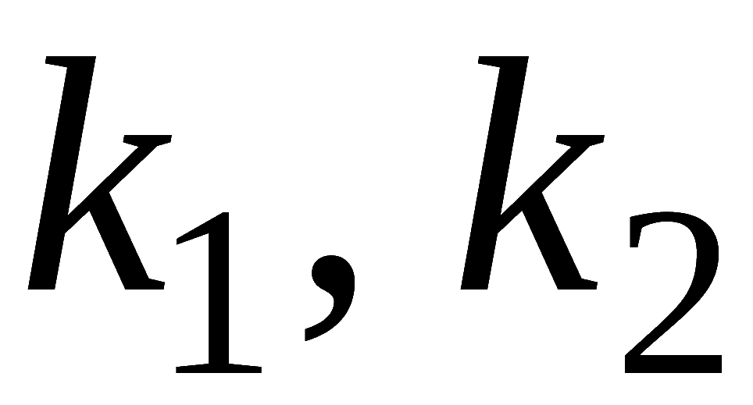
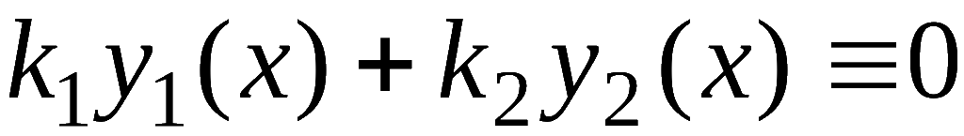
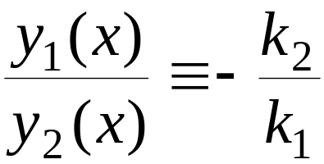
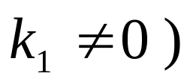
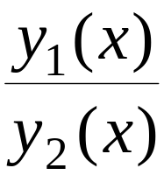
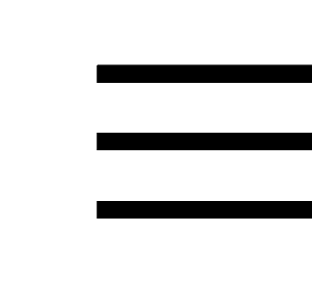
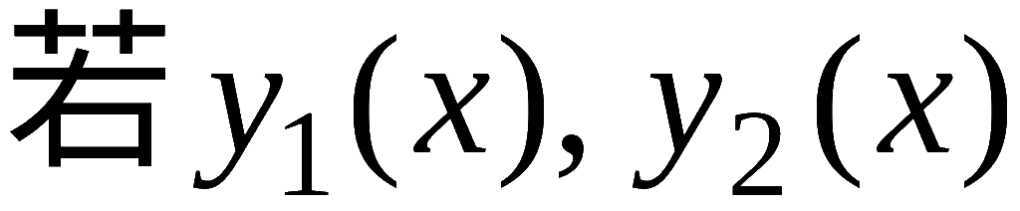
两个函数在区间 I 上线性相关与线性无关的充要条件:
线性相关
存在不全为 0 的
使
常数
( 无妨设
线性无关
常数
思考:
中有一个恒为 0, 则
必线性
相关

Slide 10
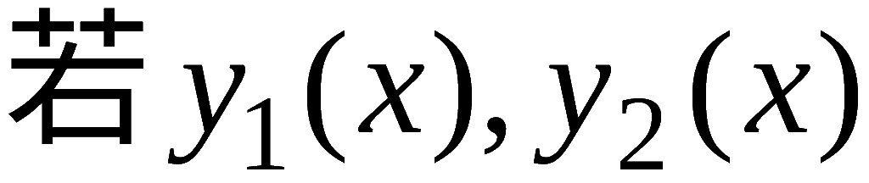
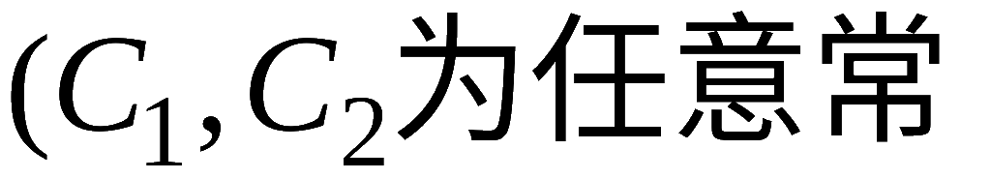
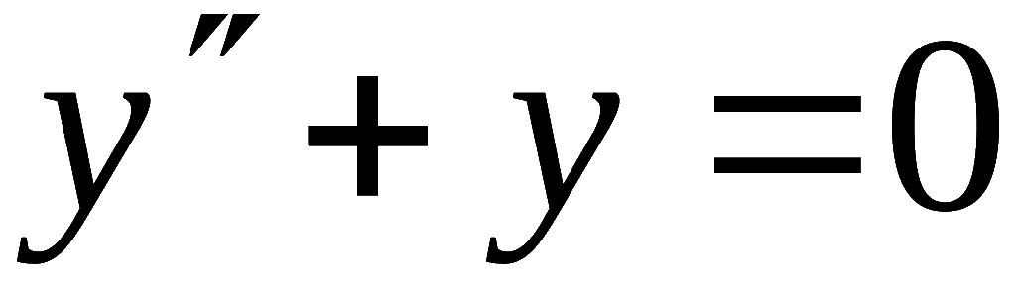
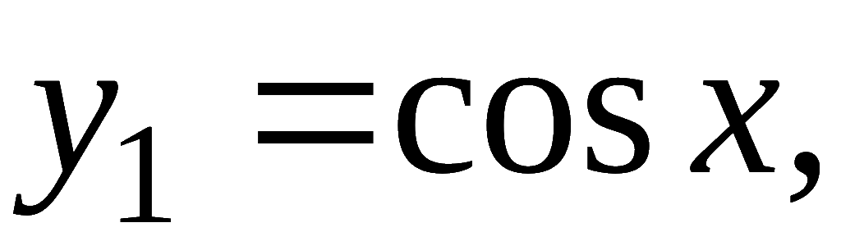
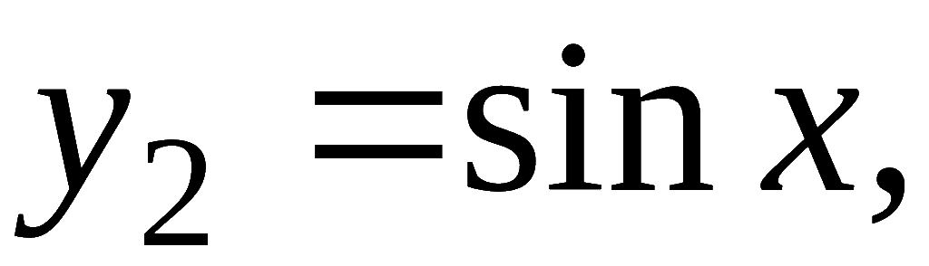
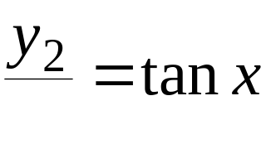

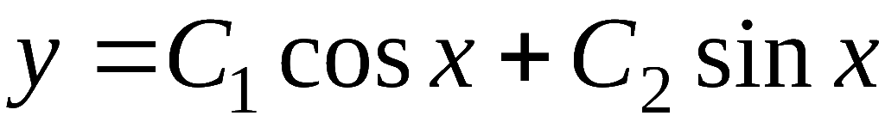
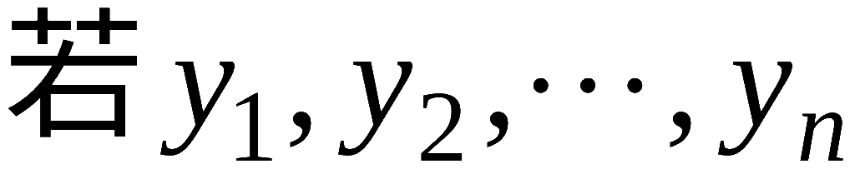
定理 2
是二阶线性齐次方程的两个线
性无关特解, 则
数) 是该方程的通解.
(证明见课本)
例如, 方程
有特解
且
常数,
故方程的通解为
推论
是 n 阶齐次方程
的 n 个线性无关解,
则方程的通解为

Slide 11





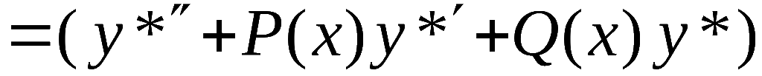


定理 3
是二阶非齐次方程
①
的一个特解,
Y (x) 是相应齐次方程的通解,
则
②
是非齐次方程的通解 .
证: 将
代入方程①左端, 得
Notes:
运行时, 点击按钮“复习”, 可显示一阶线性方程解的结构.

Slide 12

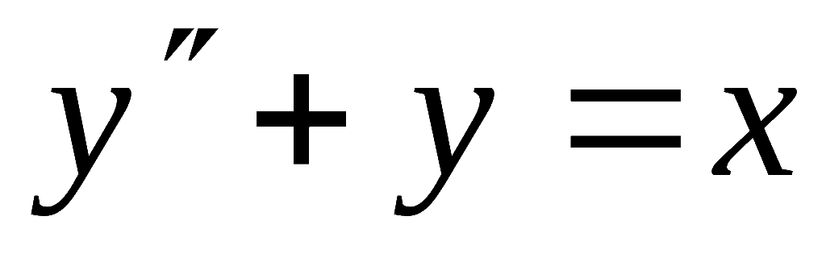
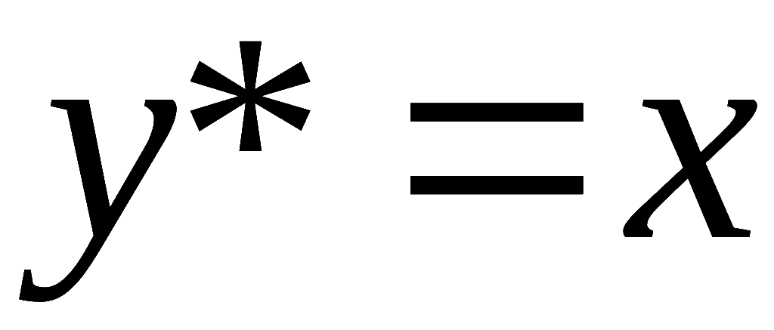
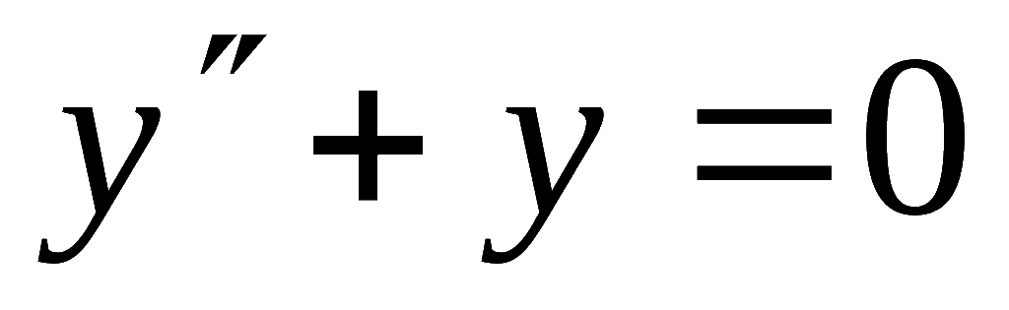

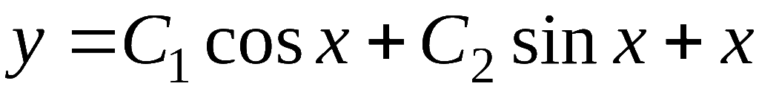
是非齐次方程的解,
又Y 中含有
两个独立任意常数,
因而 ② 也是通解 .
证毕
例如, 方程
有特解
对应齐次方程
有通解
因此该方程的通解为

Slide 13
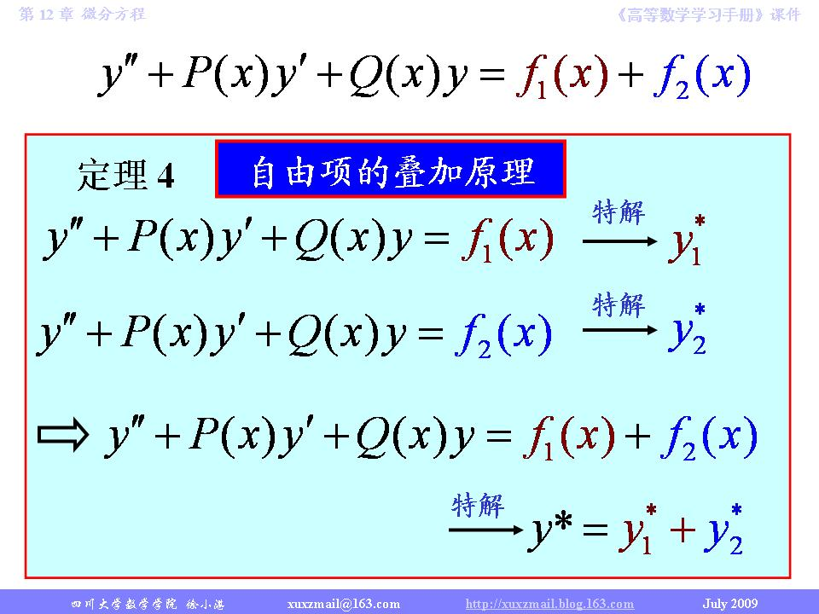

Slide 14
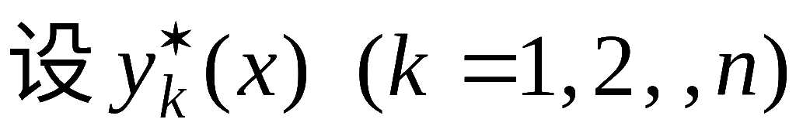
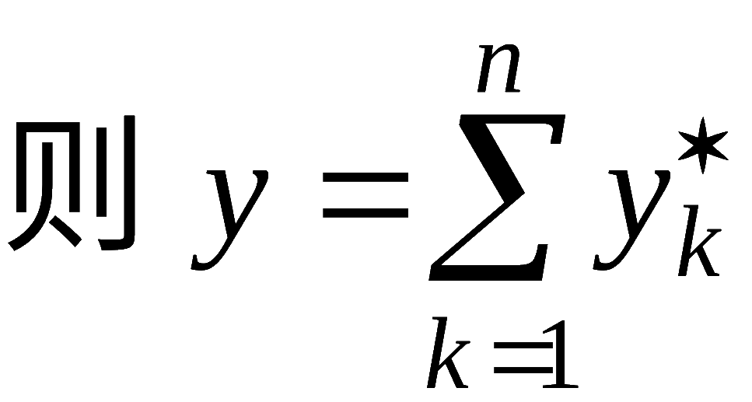
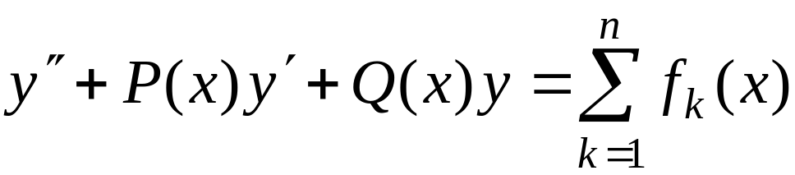
定理 4
分别是方程
的特解,
是方程
的特解. (非齐次方程之解的叠加原理)
定理3, 定理4 均可推广到 n 阶线性非齐次方程.

Slide 15
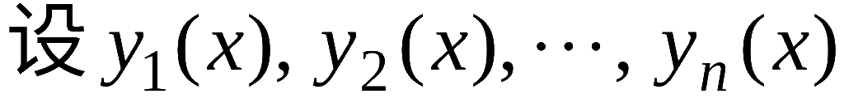
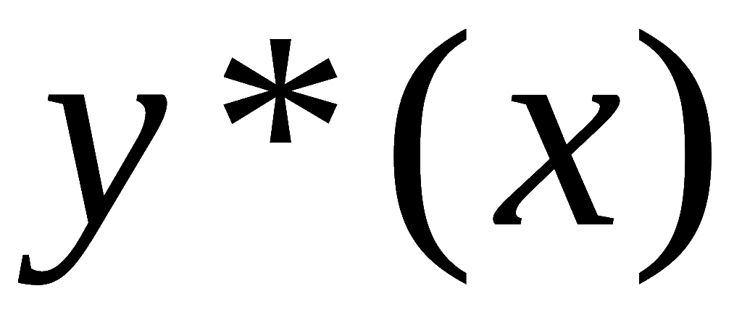
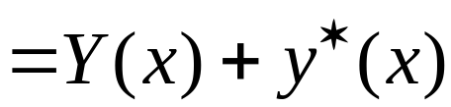
例如，
给定 n 阶非齐次线性方程
是对应齐次方程的 n 个线性
无关特解,
是非齐次方程的特解,
则非齐次方程
的通解为
齐次方程通解
非齐次方程特解

Slide 16
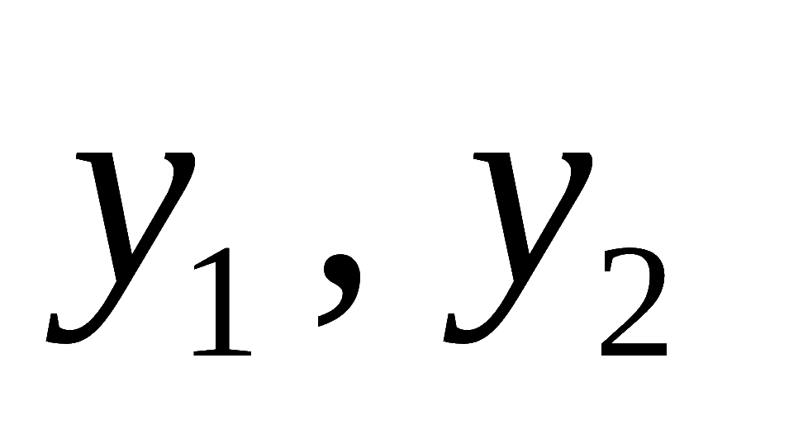
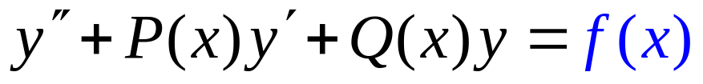
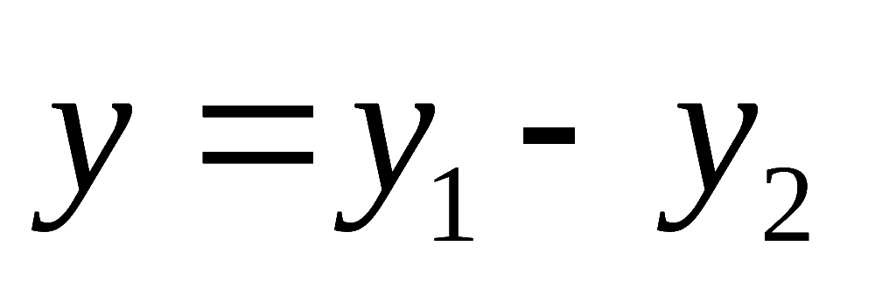
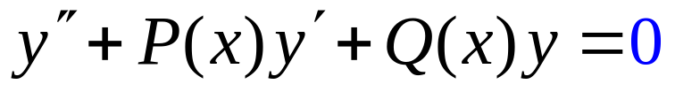


三、非齐次线性方程与其对应齐次方程解的关系
定理5
设函数
都是二阶非齐次线
性方程
的解, 则
必为原方程对应齐次线性方程
的特解。
提示：设

Slide 17
内容小结
1. 二阶线性微分方程的概念
2. 二阶线性微分方程的解的结构
3.非齐次线性方程其对应齐次方程解的关系

Slide 18
作业
习 题 11-6 P323
2; 4

Slide 19







思考练习
1. 设线性无关函数
都是二阶非齐次线性方程
的解,
是任意常数,
则该方程的通解是 ( ).
(89 考研 )
提示:
都是对应齐次方程的解且线性无关 .
(反证法可证)

Slide 20










2.
已知微分方程
有三个
解
求此方程满足初始条件
的特解 .
解:
是对应齐次方程的解,
且
常数
因而线性无关,
故原方程通解为
代入初始条件
故所求特解为

